Slide 1
Estudando para o Enem de forma invertida
E.E.E.F.M Professora Filomena Quitiba
Nome: Geovana Mariza Turma: 2ºN01
Professor: Lucas Xavier
Lei de Pascal
Enem 2013 Questao:65

Slide 2
Estudar para Enem de forma invertida
Enem 2013
Questão 65
preciso
através de
definindo
gerando
pesquisando no
Nota ___
Competência e Habilidade
Mapa conceitual
Mec, Wikifisica e outros
avaliação
Prof Lucas
conteúdo
ferramenta
Sites de Física e
provas do enem
Computador
resultando em
aplicativo
acessório
para
Podcast
Power Point
Fone
envio
E-mail

Slide 3
Competência e Habilidades
Competência: III - Selecionar, organizar, relacionar, interpretar dados e informações representados de diferentes formas para tomar decisões e enfrentar situações problema.
Habilidade: H20 - Utilizar leis físicas para interpretar processos naturais e tecnológicos que envolvem trocas de calor, mudanças de pressão e densidade ou interações físicas que provoquem movimentos de objetos.

Slide 4
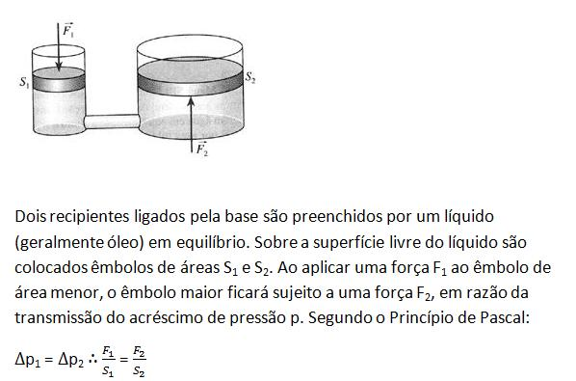
Lei de Pascal
Quando um ponto de um líquido em equilíbrio sofre uma variação de pressão, todos os outros pontos do líquido também irão sofrer a mesma variação.

Slide 5
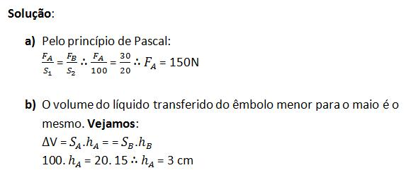
Importante: o Princípio de Pascal é largamente utilizado na construção de dispositivos ampliadores de força – macaco hidráulico prensa hidráulica, direção hidráulica, etc.
Aplicação
Numa prensa hidráulica, as áreas dos êmbolos são S_{A} = 100cm² e S_{B} = 20cm². Sobre o êmbolo menor, aplica-se uma força de intensidade de 30N que o desloca 15 cm. A partir daí determine:
a) a intensidade da força que atua sobre o êmbolo maior;
b) o deslocamento sofrido pelo êmbolo maior.

Slide 6
Enem 2013 questão 65:
65: Para oferecer acessibilidade aos portadores de dificuldades de locomoção, é utilizado, em ônibus e automóveis, o elevador hidráulico. Nesse dispositivo é usada uma bomba elétrica, para forçar um fluido a passar de uma tubulação estreita para outra mais larga, e dessa forma acionar um pistão que movimenta a plataforma. Considere um elevador hidráulico cuja área da cabeça do pistão seja cinco vezes maior do que a área da tubulação que sai da bomba. Desprezando o atrito e considerando uma aceleração gravitacional de 10m/s2, deseja-se elevar uma pessoa de 65 kg em uma cadeira de rodas de 15 kg sobre a plataforma de 20 kg. Qual deve ser a força exercida pelo motor da bomba sobre o fluido, para que o cadeirante seja elevado com velocidade constante?
a) 20N b) 100N c) 200N d) 1000N e) 5000N

Slide 7
Resolução:
O elevador hidráulico (prensa hidráulica) se funda - menta na Lei de Pascal: os líquidos transmitem integralmente as pressões que recebem:

